Slide 1
Module 5: Threads线程
Overview
综述
Benefits
益处
User and Kernel Threads
用户和内核线程
Multithreading Models
多线程模型
Solaris 2 Threads
Solaris 2线程
Java Threads
Java线程

Slide 2
线程的引入
进程具有二个基本属性：
  是一个拥有资源的独立单位:它可独立分配虚地址空间、主存和其它
  又是一个可独立调度和分派的基本单位。
  这二个基本属性使进程成为并发执行的基本单位
在一些早期的OS中，比如大多数UNIX系统、Linux等，进程同时具有这二个属性。
由于进程是一个资源的拥有者，因而在进程创建、撤销、调度切换时，系统需要付出较大的时空开销。
进程的数目不宜过多，进程切换频率不宜过高，限制了并发程度。
Notes:
进程上下文切换
多个进程执行相同的任务，并发和资源共享问题，web server
一个进程完成多个不同的任务，如何实现并发，word处理器，一个显示输入，一个进行拼写检查

Slide 3
操作系统的设计目标
  提高并发度
  减小系统开销
将进程的两个基本属性分开，对于拥有资源的基本单位，不对其进行频繁切换，对于调度的基本单位，不作为拥有资源的单位，“轻装上阵”
引入线程的目的是简化线程间的通信，以小的开销来提高进程内的并发程度。

Slide 4
在有些情况下,一个应用程序可能需要执行多个不同的任务,从而完成一个整体的任务。
例如：一个字处理程序(如word)可能同时有一个线程接收用户输入，另外一个线程显示图形，还有一个线程执行拼写检查。
在某些情况下，一个应用程序可能需要执行多个相似任务。
如网页服务器，可能有多个客户端并发访问，如果网页服务器作为传统进程来执行，那么一次只能对一个客户服务，客户的等待时间会很长
解决方案1
  创建多个进程
  网页服务器作为单个进程运行只接收请求
  当接收到请求后，该进程创建另一个进程以处理请求

Slide 5

Threads线程
解决方案2
  引入线程，多线程的进程
  进程中的一个线程监听客户请求
  当有请求时，该进程创建一个线程以处理请求
Many software packages that run on modern desktop PCs are multi-threaded.

Slide 6
线程的引入
进程：资源分配单位（存储器、文件）和CPU调度（分派）单位。又称为"任务(task)"
线程：作为CPU调度单位，而进程只作为其他资源分配单位。
  只拥有必不可少的资源，如：线程状态、程序计数器、寄存器上下文和栈
  同样具有就绪、阻塞和执行三种基本状态
  与同属一个进程的其它线程共享进程拥有的全部资源
  可并发执行

Slide 7
线程的优点：减小并发执行的时间和空间开销（线程的创建、退出和调度），因此容许在系统中建立更多的线程来提高并发程度。
  线程的创建时间比进程短；
  线程的终止时间比进程短；
  同进程内的线程切换时间比进程短；
  由于同进程内线程间共享内存和文件资源，可直接进行不通过内核的通信；

Slide 8
Threads线程
A thread (or lightweight process) is a basic unit of CPU utilization; it consists of:
线程（轻型进程）是CPU运用的一个基本单元，包括
  program counter 程序计数器
  register set 寄存器集
  stack space 栈空间
A thread shares with its peer threads its:
一个线程与它的对等线程共享：
  code section 代码段
  data section 数据段
  operating-system resources 操作系统资源
  such as open files and signals
  collectively know as a task. 总体作为一个任务
A traditional or heavyweight process is equal to a task with one thread
传统的或重型进程等价于只有一个线程的任务

Slide 9

Single and Multithreaded Processes

Slide 10
进程和线程的比较
并发性：在引入线程的OS中，不仅进程之间可以并发执行，而且在一个进程中的多个线程之间亦可并发执行，因而使OS具有更好的并发性，从而能更有效地使用系统资源和提高系统吞吐量。
拥有资源：进程是拥有资源的独立单位
系统开销：在创建或撤消进程时，系统都要为之分配或回收资源，如内存空间、I/O设备等。因此，OS所付出的开销将明显地大于在创建或撤消线程时的开销。

Slide 11
进程和线程的比较
地址空间和其他资源（如打开文件）：进程间相互独立，同一进程的各线程间共享－－某进程内的线程在其他进程不可见
通信：进程间通信IPC，线程间可以直接读写进程数据段（如全局变量）来进行通信－－需要进程同步和互斥手段的辅助，以保证数据的一致性
调度：线程上下文切换比进程上下文切换要快得多；

Slide 12
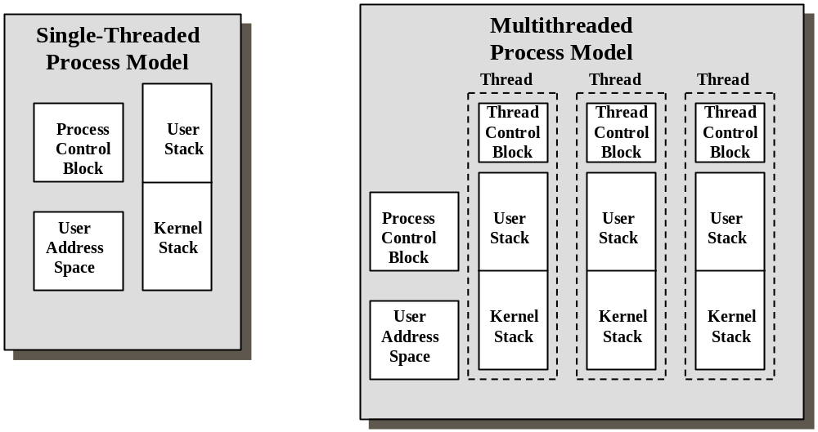
线程切换和进程切换

Slide 13
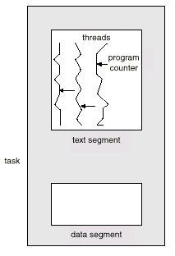
Multiple Threads within a Task一个任务中的多线程

Slide 14
Benefits益处
Responsiveness
响应度高：一个多线程的应用在执行中，即使其中的某个线程阻塞，其他的线程还可继续执行，从而提高响应速度
Resource Sharing
资源共享：同一进程的多个线程共享该进程的内存等资源
Economy
经济性：创建和切换线程的开销要低于进程。比如，Solaris中进程创建时间是线程创建的30倍，进程切换时间是线程切换的5倍。
Utilization of MP Architectures
MP体系结构的运用：多线程更适用于多处理机结构。

Slide 15
Threads线程
Kernel-supported threads内核支持的线程 (Mach and OS/2).
User-level threads; supported above the kernel, via a set of library calls at the user level (Project Andrew from CMU). 用户级线程；在内核之上，通过用户级的库调用
Hybrid approach implements both user-level and kernel-supported threads (Solaris 2). 混合处理实现用户级和内核支持线程

Slide 16
Kernel Threads内核线程
Supported by the Kernel
由内核支持，在内核空间执行线程创建、调度和管理
  Thread is unit of CPU scheduling
Examples例子
- Windows XP/2000
- Solaris
- Digital UNIX

Slide 17
内核线程(kernel-level thread)
依赖于OS核心，由内核的内部需求进行创建和撤销，用来执行一个指定的函数。Windows NT和OS/2支持内核线程；
内核维护进程和线程的上下文信息；
线程切换由内核完成；
一个线程发起系统调用而阻塞，不会影响其他线程的运行。
时间片分配给线程，所以多线程的进程获得更多CPU时间。

Slide 18
User Threads
用户线程
Thread Management Done by User-Level Threads Library
由用户级线程库进行管理的线程
线程库提供对线程创建\调度和管理的支持，无需内核支持。
  Process is still unit of CPU scheduling from OS kernel perspective
Examples例子
- POSIX Pthreads
- Mach C-threads
- Solaris threads

Slide 19
用户线程(user-level thread)
不依赖于OS核心，应用进程利用线程库提供创建、同步、调度和管理线程的函数来控制用户线程。调度由应用软件内部进行，通常采用非抢先式和更简单的规则，也无需用户态/核心态切换，所以速度特别快。
用户线程的维护由应用进程完成；
内核不了解用户线程的存在；
用户线程切换不需要内核特权；
用户线程调度算法可针对应用优化；
DRAWBACKS:
如果内核是单线程的,那么一个用户线程发起系统调用而阻塞，则整个进程阻塞。
时间片分配给进程，多线程则每个线程就慢。

Slide 20

单选题
1分
一个有4个用户级线程的进程，如果时间片为100ms，则分给每个线程的时间片是多少？如果是一个有4个内核级线程的进程，其每个线程的时间片又是多少？
A
100ms， 100ms
B
100ms，25ms
C
25ms，100ms
D
100ms，400ms
提交

Slide 21
用户线程与内核线程
调度方式：内核线程的调度和切换与进程的调度和切换十分相似，用户线程的调度不需OS的支持。
调度单位：用户线程的调度以进程为单位进行，在采用时间片轮转调度算法时，每个进程分配相同的时间片。对内核级线程，每个线程分配时间片。

Slide 22
Multithreading Models多线程模型
Many-to-One
多对一
One-to-One
一对一
Many-to-Many
多对多

Slide 23
Many-to-One多对一
Many User-Level Threads Mapped to Single Kernel Thread.
多个用户级线程映像进单个内核线程
任一时刻只能有一个线程可以访问内核(并发性低)
The entire process will block if a thread makes a blocking system call.
一个用户线程发起系统调用而阻塞，则整个进程阻塞。

Slide 24
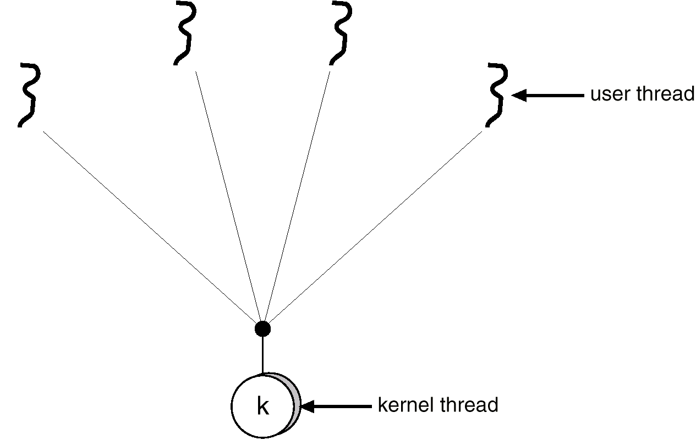
Many-to-one Model多对一模型

Slide 25
One-to-One一对一
Each User-Level Thread Maps to Kernel Thread.
每个用户级线程映像进内核线程
Allowing another thread to run when a thread makes a blocking system call
提供了更好的并发性,一个用户线程发起系统调用而阻塞时允许另一个线程运行
每创建一个用户级线程需创建一个相应的内核线程,带来了额外开销,所以许多系统限制应用中的线程数目
Examples
- Windows 95/98/NT
- OS/2

Slide 26
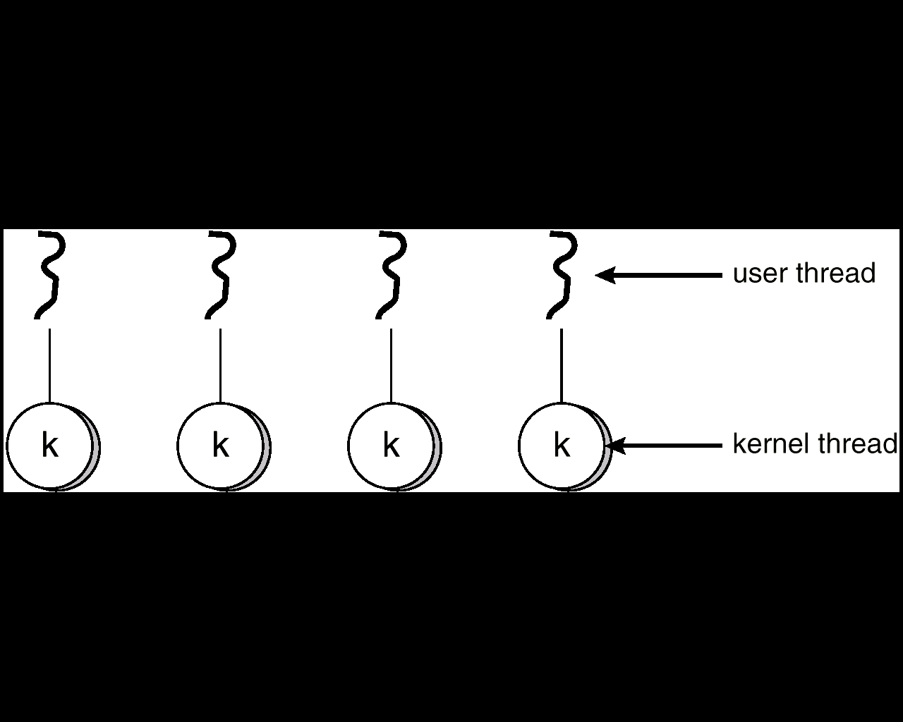
One-to-one Model一对一模型

Slide 27
Many-to-many Model多对多模型
多对一模型的缺点：不能实现真正的并发
一对一模型的缺点：需限制应用中的线程数目
Many-to-many model multiplexes many user-level threads to a smaller or equal number of kernel threads.
多对多模型：不限制应用的线程数、多个线程可以并发

Slide 28
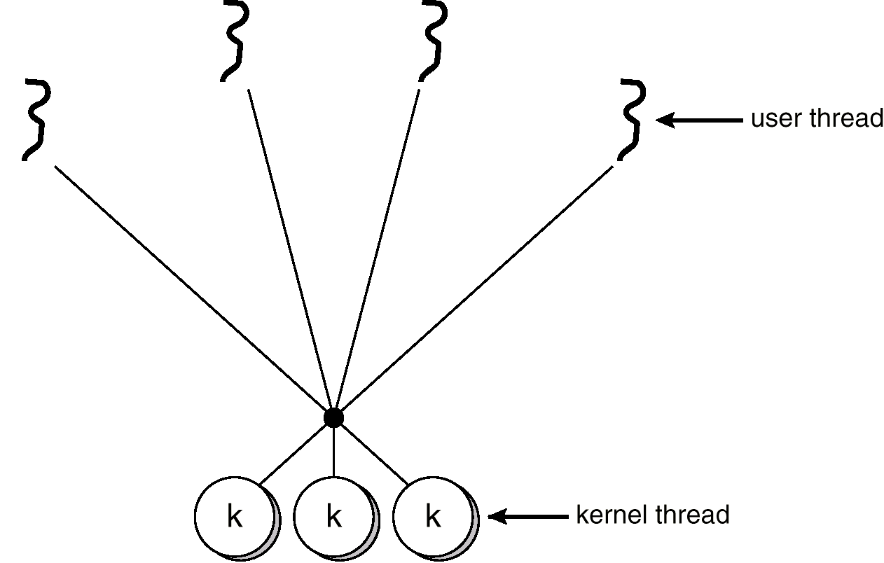
Many-to-many Model多对多模型

Slide 29
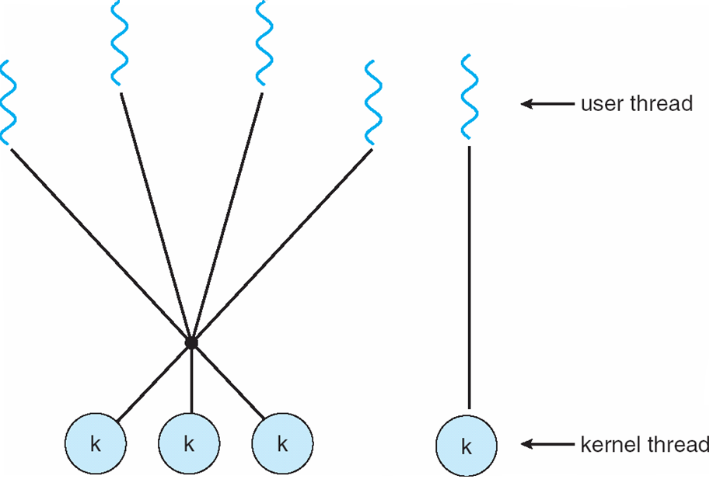
Two-level Model
Similar to M:M, except that it allows a user thread to be bound to kernel thread

Slide 30
Threading Issues
Semantics of fork( ) and exec( ) system calls
Thread cancellation
Signal handling
Thread pools
Thread specific data

Slide 31
fork and exec system calls
fork is used to create a separate, duplicate process
in multithreaded program, some UNIX have two versions of fork:
  duplicate all threads in the process 复制所有线程
    used when no following exec call
  duplicate only the thread calling fork只复制调用fork的线程
    used when a immediately followed exec call
exec replaces the entire process, including all threads
exec参数所指定的程序会替换整个进程

Slide 32
Two cancellation scenarios
target thread: the thread to be cancelled
asynchronous cancellation异步取消: one thread immediately terminates the target thread一个线程立即终止目标线程
  may be cancelled in the middle of updating data shared with other threads
  may not free a system-wide resource
deferred cancellation延迟取消: the target thread can periodically check if it should terminate (at so called cancellation points in Pthread)目标线程检查它是否应该终止

Slide 33
signal delivery
当特定事件发生时，一般会给进程发送信号来通知
信号可以被同步或异步的接收
同步信号会发送到产生信号的同一个进程。比如，非法内存访问，或者除零错。
当信号是由运行进程之外的事件所产生 ，那么进程就异步的接收信号。比如，定时器中断或者ctrl+C。

Slide 34
signal delivery
in single-thread programs, signals are always delivered to a process单线程进程中，信号总是发送给进程
in multithreaded programs, where should a signal be delivered?
在多线程进程中，信号被发送到哪里？
同步信号需要发送到产生信号的线程，而不是进程中的其他线程
异步信号？？
  the thread to which the signal applies 信号适用的线程
  every thread in the process进程中的所有线程
  certain threads in the process进程的某些线程
  a specific thread to receive all signals 一个特定线程用来接收所有信号

Slide 35
Some asynchronous signals such as ctrl+C should be sent to all threads
有些信号，如ctrl+C 应该发送给所有的线程
Allow a thread to specify which signals it will accept and which it will block.
允许线程描述它会接收的信号和拒绝的信号，则信号只发给那些不拒绝它的线程，由于信号只能被处理一次，一般将信号发给进程中不拒绝它的第一个线程
Allow a signal to be delivered to a specified thread
允许信号发送给一个特定线程，该线程专门处理信号

Slide 36
Thread Pools
Why the thread pools? 为什么要线程池
  avoid creation and termination overhead, so that it is faster to service a request避免创建和撤销开销
  put bound on number of threads, thus limit CPU and memory usage 限制线程的数量
Main idea of thread pools
  进程创建时就创建一定数量的线程，放入线程池中等待；
  进程收到请求时，唤醒线程池中的一个线程进行处理；
  线程完成工作，返回线程池中继续等待；
  如果没有可用的线程，进程就等待直到有空线程为止

Slide 37
线程池限制了线程的数量
用现有线程提供服务比创建线程快
所有线程只创建和撤销一次，在线程池中复用，减小了开销
considerations
  number of CPUs
  amount of physical memory
  expected number of concurrent requests

Slide 38
Thread-Specific Data
threads belonging to a process share the data of that process
thread-specific data线程特定数据 is a independent copy of certain data owned by one thread
example
  in a transaction processing system, service each transaction in a separate thread
  transaction ID to each thread
supported in most thread libraries including Win32, Pthreads, Java

Slide 39
线程举例
SUN Solaris 2
Solaris支持内核线程(Kernel threads)、轻权进程(Lightweight Processes)和用户线程(User Level Threads)。一个进程可有大量用户线程；大量用户线程复用少量的轻权进程，不同的轻权进程分别对应不同的内核线程。

Slide 40
Threads Support in Solaris 2
Solaris 2支持的线程
Solaris 2 is a version of UNIX with support for threads at the kernel and user levels, symmetric multiprocessing, and real-time scheduling.
Solaris 2 是UNIX的一个版本，支持内核级和用户级线程，对称多处理和实时调度
LWP – intermediate level between user-level threads and kernel-level threads.
LWP在用户级线程和内核级线程之间层次

Slide 41
轻权进程(LightWeight Process)
它是内核支持的用户线程,是内核数据结构，驻留在内核空间。一个进程可有一个或多个轻权进程，每个轻权进程由一个单独的内核线程来支持。
Kernel Threads
  由内核调度程序进行调度
LWP
  允许一个进程中发出多个并发的系统调用(因为有多个线程)
  Without LWPs, user threads would contend at system call
User Threads
  由线程库进行管理和调度

Slide 42

Solaris 2 Threads
Solaris 2线程

Slide 43
线程举例
用户级线程在使用系统调用时（如文件读写），需要“捆绑(bound)”在一个LWP上。
  永久捆绑：一个LWP固定被一个用户级线程占用，该LWP移到LWP池之外
  临时捆绑：从LWP池中临时分配一个未被占用的LWP
对于没有绑定的LWP，则由线程库动态地进行调整：
  一个进程对应的LWP组成LWP池，线程库动态调整池中LWP的数目，以保证应用的最佳性能：
    当池中的LWP全部阻塞，而进程中还有线程可以运行，则线程库会为之创建另一个LWP；
    当一个LWP长时间没用（老化，一般为5分钟），则线程库会删除它。

Slide 44
在使用系统调用时，如果所有LWP已被其他用户级线程所占用（捆绑），则该线程阻塞直到有可用的LWP－－例如6个用户级线程，而LWP池有4个LWP
如果LWP执行系统调用时阻塞（如read()调用），则当前捆绑在LWP上的用户级线程也阻塞。

Slide 45
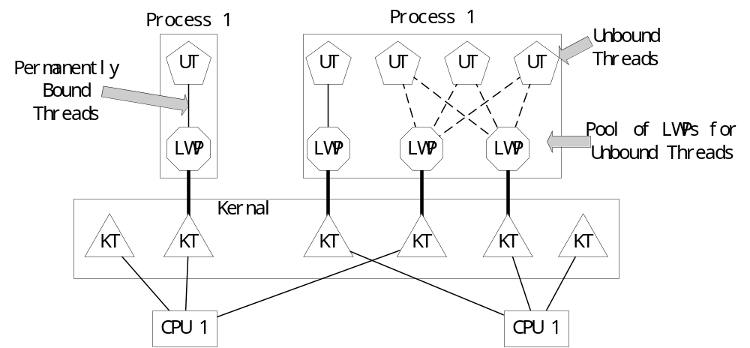
用户线程、轻权进程和核心线程的关系

Slide 46

Solaris Process
Solaris 线程

Slide 47
有关的C库函数
/* 创建用户级线程 */
int thr_create(void *stack_base, size_t stack_size,
void *(*start_routine)(void *), void *arg, long flags,
thread_t *new_thread_id);
其中flags包括：THR_BOUND（永久捆绑）, THR_NEW_LWP（创建新LWP放入LWP池），若两者同时指定则创建两个新LWP，一个永久捆绑而另一个放入LWP池
有关的系统调用
/* 在当前进程中创建LWP */
int _lwp_create(ucontext_t *contextp, unsigned long flags,
lwpid_t *new_lwp_id);
/* 构造LWP上下文 */
void _lwp_makecontext(ucontext_t *ucp,
void (*start_routine)( void *), void *arg,
void *private, caddr_t stack_base, size_t stack_size);
/* 注意：没有进行"捆绑"操作的系统调用 */

Slide 48
Windows NT
就绪状态(Ready)：进程已获得除处理机外的所需资源，等待执行。
备用状态(Standby)：特定处理器的执行对象，系统中每个处理器上只能有一个处于备用状态的线程。
运行状态(Running)：完成描述表切换，线程进入运行状态，直到内核抢先、时间片用完、线程终止或进行等待状态。
等待状态(Waiting)：线程等待对象句柄，以同步它的执行。等待结束时，根据优先级进入运行、就绪状态。
转换状态(Transition)：线程在准备执行而其内核堆栈处于外存时，线程进入转换状态；当其内核堆栈调回内存，线程进入就绪状态。
终止状态(Terminated)：线程执行完就进入终止状态；如执行体有一指向线程对象的指针，可将线程对象重新初始化，并再次使用。
初始化状态(Initialized)：线程创建过程中的线程状态；

Slide 49
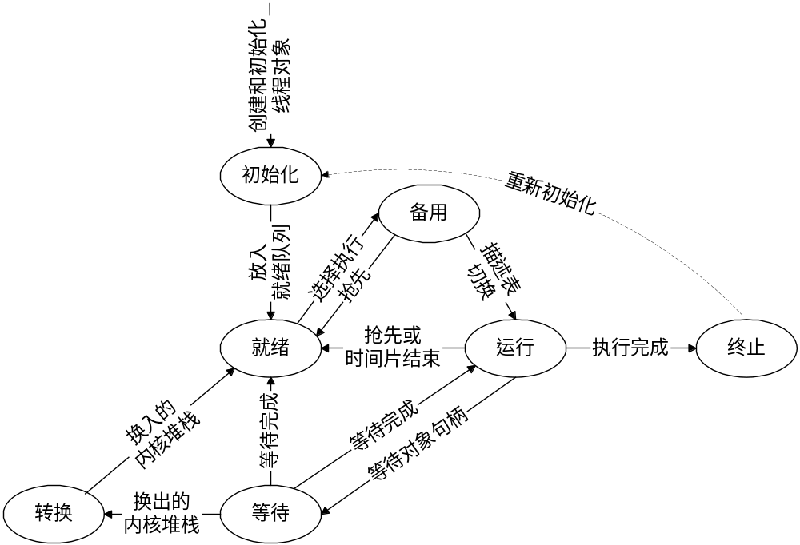
Windows NT的线程状态

Slide 50
NT线程的有关API
CreateThread()函数在调用进程的地址空间上创建一个线程，以执行指定的函数；返回值为所创建线程的句柄。
ExitThread()函数用于结束本线程。
SuspendThread()函数用于挂起指定的线程。
ResumeThread()函数递减指定线程的挂起计数，挂起计数为0时，线程恢复执行。

Slide 51
Thread Libraries
Thread library provides programmer with API for creating and managing threads
Two primary ways of implementing
  Library entirely in user space
  Kernel-level library supported by the OS
Examples:
  POSIX Pthreads 支持用户级和内核级线程库
  Win32 threads 支持内核线程
  Java thread

Slide 52
Pthreads
May be provided either as user-level or kernel-level
A POSIX standard (IEEE 1003.1c) API for thread creation and synchronization
API specifies behavior of the thread library, implementation is up to development of the library
Common in UNIX operating systems (Solaris, Linux, Mac OS X)
Notes:
Portable Operating System Interface

Slide 53
Win32 Threads
Win32 API is the primary API for Microsoft OS (Win95,98,NT,2000,XP )
A kernel-level library on windows systems

Slide 54
Java Threads
Java线程
Java threads are managed by the JVM
Typically implemented using the threads model provided by underlying OS
  On windows system, java threads are implemented using Win32 API
  On UNIX or Linux, use Pthreads
Java Threads May be Created by:
Java线程可如下创建：
  Extending Thread class
  扩充线程类
  Implementing the Runnable interface
  实现可运行接口

Slide 55
Extending the Thread Class
线程类型的扩展
class Worker1 extends Thread
{
public void run() {
System.out.println(“I am a Worker Thread”);
}
}

Slide 56
Creating the Thread
创建线程
public class First
{
public static void main(String args[]) {
Worker1 runner = new Worker1();
runner.start();
System.out.println(“I am the main thread”);
}
}

Slide 57
The Runnable Interface
可运行接口
public interface Runnable
{
public abstract void run();
}
Runnable接口提供了run()方法，所以接下来要定义一个类实现Runnable接口的话，必须定义一个run()方法

Slide 58
Implementing the Runnable Interface可运行接口的实现
class Worker2 implements Runnable
{
public void run() {
System.out.println(“I am a Worker Thread”);
}
}
类Worker2实现了Runnable接口，并定义了run() 方法

Slide 59
Creating the Thread
创建线程
public class Second
{
public static void main(String args[]) {
Runnable runner = new Worker2();
Thread thrd = new Thread(runner);
thrd.start();
System.out.println(“I am the main thread”);
}
} /*创建了一个线程对象传递给Runnable对象，当这个新的线程由start()方法创建后，新线程开始执行Runnable对象的run()方法*/

Slide 60
Java Thread Management
Java线程的管理
suspend() – suspends execution of the currently running thread.
挂起 - 暂停当前线程的运行
sleep() – puts the currently running thread to sleep for a specified amount of time.
睡眠 - 让当前线程入睡一段指定的时间
resume() – resumes execution of a suspended thread.
恢复 - 再执行被挂起的线程
stop() – stops execution of a thread.
停止 - 停止一个线程的执行

Slide 61

Java Thread States
Java线程状态

Slide 62
Producer Consumer Problem
生产者消费者问题
public class Server {
public Server() {
MessageQueue mailBox = new MessageQueue();
Producer producerThread = new Producer(mailBox);
Consumer consumerThread = new Consumer(mailBox);
producerThread.start();
consumerThread.start();
}
public static void main(String args[]) {
Server server = new Server();
}
}

Slide 63
Producer Thread
生产者线程
class Producer extends Thread {
public Producer(MessageQueue m) {
mbox = m;
}
public void run() {
while (true) {
// produce an item & enter it into the buffer
Date message = new Date();
mbox.send(message);
}
}
private MessageQueue mbox;
}

Slide 64
Consumer Thread
消费者线程
class Consumer extends Thread {
public Consumer(MessageQueue m) {
mbox = m;
}
public void run() {
while (true) {
Date message = (Date)mbox.receive();
if (message != null)
// consume the message
}
}
private MessageQueue mbox;
}

